Slide 1
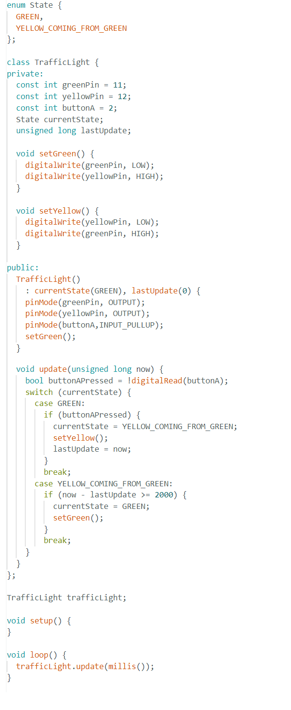
Constaten waarden
&
variabelen die je intern nodig hebt
Functies die je intern nodig hebt
Constructor
Initializer list

Slide 2
Constaten waarden
&
variabelen die je intern nodig hebt
Functies die je intern nodig hebt
Constructor
Initializer list
Constructor body, wordt uitgevoerd bij het initializeren van het object
Dit is de echte state machine.
Dit zijn de staten
(in dit geval GREEN en YELLOW_COMING_FROM_GREEN)

Slide 3
Constaten waarden
&
variabelen die je intern nodig hebt
Functies die je intern nodig hebt
Constructor
Initializer list
Constructor body, wordt uitgevoerd bij het initializeren van het object
Dit is de echte state machine.
Dit zijn de staten
(in dit geval GREEN en YELLOW_COMING_FROM_GREEN)
Hier wordt het object trafficlight gemaakt van de klasse Trafficlight
Hij gaat steeds (repeterend) door de update functie heen
(de enige publieke functie van de klasse)

